Slide 1
Thomas Nickl
Kompetenzorientiertes Arbeiten in der 13. Jgst. Teil II:
Stoffwechselbiologie / Ökologie
30. Juni 2025

Slide 2
Stoffwechsel allgemein
Vorwissen in Chemie:
Organisch-chemische Formeln
Vorwissen sehr unterschiedlich:
Nicht-NTGler bzw. NTGler:
v. a. 11. Klasse: Lebensmittelchemie (NTG)

Slide 3
Stoffwechsel allgemein
Vorwissen in Chemie:
Organisch-chemische Formeln
Vorwissen sehr unterschiedlich:
Nicht-NTGler bzw. NTGler
Kursteilnehmer mit bzw. ohne Chemiekurs

Slide 4
Stoffwechsel allgemein
Vorwissen in Chemie:
Organisch-chemische Formeln
Vorwissen sehr unterschiedlich:
Nicht-NTGler bzw. NTGler
Kursteilnehmer mit bzw. ohne Chemiekurs
persönliche Einstellung zur Chemie

Slide 5
Stoffwechsel allgemein
Vorwissen in Chemie:
Organisch-chemische Formeln
Vorwissen sehr unterschiedlich:
Nicht-NTGler bzw. NTGler
Kursteilnehmer mit bzw. ohne Chemiekurs
persönliche Einstellung zur Chemie
Nicht von guten Einzelbeiträgen auf die übrigen Kursteilnehmer schließen!

Slide 6
Stoffwechsel allgemein
Vorwissen in Chemie:
Organisch-chemische Formeln
Vorwissen sehr unterschiedlich:
Der LehrplanPLUS verlangt in Biologie KEINE Formeln!

Slide 7
Stoffwechsel allgemein
Klarheit:
Lernbereich 3 „Stoffwechselphysiologie der Zelle“ ist insgesamt gut strukturiert.

Slide 8
Stoffwechsel allgemein
Klarheit:
Lernbereich 3 „Stoffwechselphysiologie der Zelle“ ist insgesamt gut strukturiert.
Aber alles auf Teilchen-Ebene und damit sehr abstrakt.

Slide 9
Stoffwechsel allgemein
Klarheit:
Lernbereich 3 „Stoffwechselphysiologie der Zelle“ ist insgesamt gut strukturiert.
Aber alles auf Teilchen-Ebene und damit sehr abstrakt.
Verstehen statt Auswendiglernen

Slide 10
Stoffwechsel allgemein
Fachsprache:
Energie-Bereitstellung, Energie-Umwandlung, Energie-Einsatz
Energie-Entwertung (ungenutzte Energie, meist Wärme)

Slide 11
Stoffwechsel allgemein
Fachsprache:
Energie-Bereitstellung, Energie-Umwandlung, Energie-Einsatz
Energie-Entwertung (ungenutzte Energie, meist Wärme)
Falsch:
„Energie-Erzeugung“, „Energie-Verbrauch“ (Kurs als Korrektiv einbinden!)

Slide 12
Stoffwechsel allgemein
Unterschiede zum Vorgänger-Lehrplan:
getrennte Betrachtung von Elektronen e– und Protonen (Wasserstoff-Ionen) H⁺
(nicht mehr „Wasserstoff“ bzw. „Reduktions-Äquivalente“: [H])

Slide 13
Stoffwechsel allgemein
Unterschiede zum Vorgänger-Lehrplan:
neue Schreibweise: NADPH und (später) NADH als Stoffbezeichnung
Nicht: NADPH, H⁺ oder NADPH/H⁺ oder
NADPH + H⁺
(Komma und Schrägstrich sind keine chemischen Symbole; das einzelne Proton schwimmt als Oxonium-Ion frei herum)

Slide 14
Stoffwechsel allgemein
Unterschiede zum Vorgänger-Lehrplan:
neue Schreibweise: NADPH und (später) NADH als Stoffbezeichnung
In einer stöchiometrischen Darstellung muss das freie Oxonium-Ion als Proton geschrieben werden.

Slide 15
1 Photosynthese

Slide 16
1 Photosynthese
Unterschiede zum Vorgänger-Lehrplan:
Hill-Reaktion entfällt
Tracer-Methode nur noch im eA-Kurs
(Herkunft von O₂; nicht im Citratzyklus)
Angepasstheiten an die Photosynthese

Slide 17
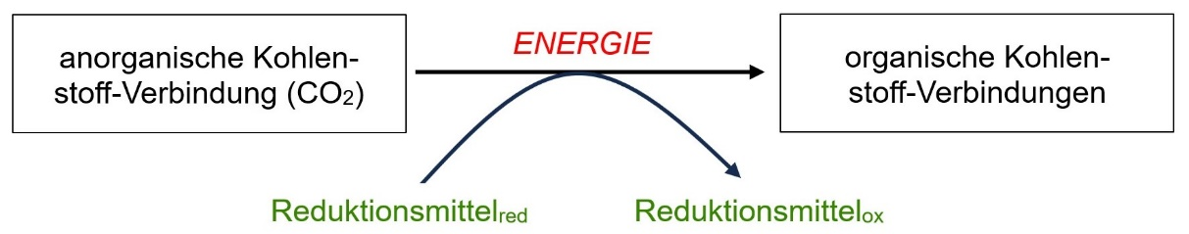
1 Photosynthese
„Assimilation durch photoautotrophe Organismen“:
Assimilation: anorganisch wird organisch

Slide 18
1 Photosynthese
Angepasstheiten:
Apparente und reelle Photosynthese-Rate
(steht zwar nicht im LehrplanPLUS, sollte aber eingeführt werden, ggf. mit anderen Begriffen wie z. B. Netto- bzw. Brutto-Photosynthese)

Slide 19
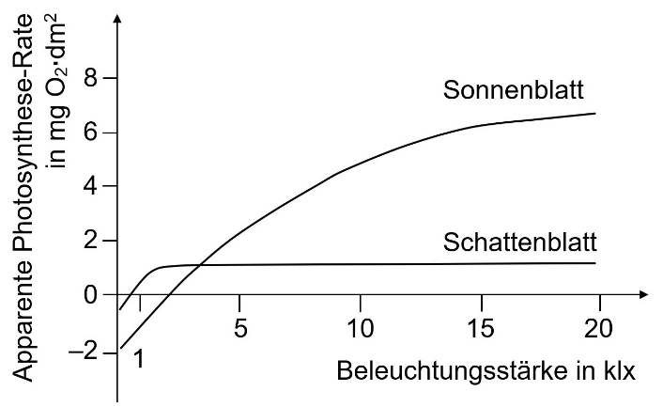
1 Photosynthese
Angepasstheiten:
Apparente und reelle Photosynthese-Rate
Kompensationspunkte

Slide 20
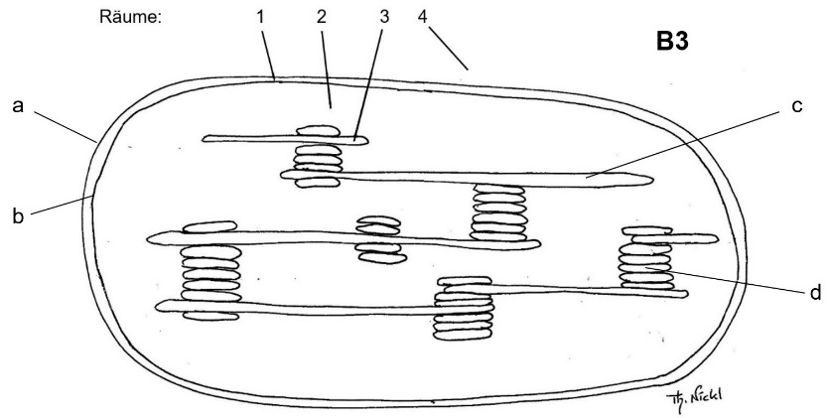
1 Photosynthese
Angepasstheiten:
Chloroplast: 3 Membransysteme
Zwischenmembranraum (1), Matrix = Stroma (2), Thylakoid-Innenraum (3)

Slide 21
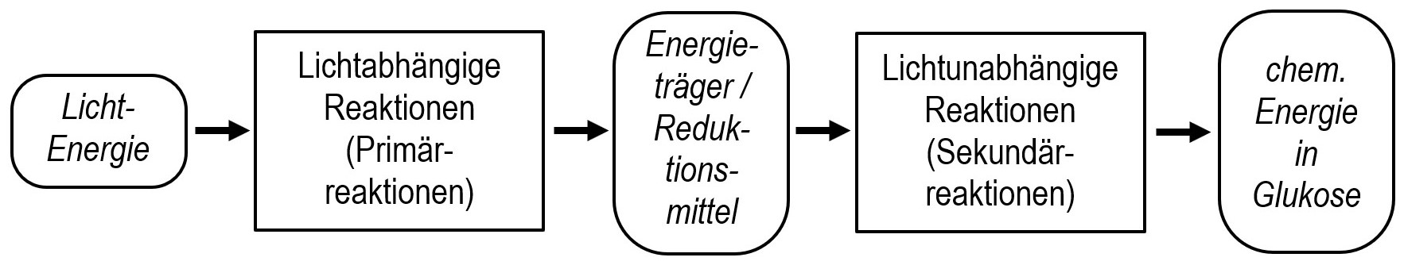
1 Photosynthese
Zweigeteilte Photosynthese:
Steht als Formulierung nicht im LehrplanPLUS, wohl aber als Inhalt. Am besten hervorheben als eigenen (kurzen) Abschnitt.

Slide 22
1 Photosynthese
Zweigeteilte Photosynthese:
Steht als Formulierung nicht im LehrplanPLUS, wohl aber als Inhalt. Am besten hervorheben als eigenen (kurzen) Abschnitt.
Dieses Schema muss völlig klar sein, bevor der Unterricht in die Details geht.

Slide 23
1 Photosynthese
Kurzzeitenergiespeicher:
ATP-ADP-System kurz wiederholen
NADPH einführen als Redox-Energiespeicher

Slide 24
1 Photosynthese
Lichtabhängige Reaktionen = Primärreaktionen:
Plural
Nicht: Lichtreaktion(en)

Slide 25
1 Photosynthese
Lichtabhängige Reaktionen = Primärreaktionen:
Plural
Nicht: Lichtreaktion(en)
Energetisches Modell (Zick-Zack-Schema) mit Energieinhalten (nicht mit Redox-Potentialen)
problemorientierte Herangehensweise

Slide 26
1 Photosynthese
Lichtabhängige Reaktionen = Primärreaktionen:
Energetisches Modell (Zick-Zack-Schema)
NADP⁺ nimmt Elektronen auf. Woher?

Slide 27
1 Photosynthese
Lichtabhängige Reaktionen = Primärreaktionen:
Energetisches Modell (Zick-Zack-Schema)
NADP⁺ nimmt Elektronen auf. Woher?
Chl I absorbiert Photon, erlangt sehr hohen Energieinhalt (Chl I*) und gibt Elektron ab.

Slide 28
1 Photosynthese
Lichtabhängige Reaktionen = Primärreaktionen:
Energetisches Modell (Zick-Zack-Schema)
NADP⁺ nimmt Elektronen auf. Woher?
Chl I absorbiert Photon, erlangt sehr hohen Energieinhalt (Chl I*) und gibt Elektron ab.
Elektronenlücke in Chl I⁺.

Slide 29
1 Photosynthese
Lichtabhängige Reaktionen = Primärreaktionen:
Energetisches Modell (Zick-Zack-Schema)
NADP⁺ nimmt Elektronen auf. Woher?
Chl I absorbiert Photon, erlangt sehr hohen Energieinhalt (Chl I*) und gibt Elektron ab.
Elektronenlücke in Chl I⁺.
Chl II absorbiert Photon, erlangt sehr hohen Energieinhalt (Chl II*) und gibt Elektron an Chl I⁺ ab: Regeneration von Chl I.

Slide 30
1 Photosynthese
Lichtabhängige Reaktionen = Primärreaktionen:
Energetisches Modell (Zick-Zack-Schema)
Elektronenlücke bei Chl II⁺.

Slide 31
1 Photosynthese
Lichtabhängige Reaktionen = Primärreaktionen:
Energetisches Modell (Zick-Zack-Schema)
Elektronenlücke bei Chl II⁺.
So tiefer Energieinhalt bei Chl II⁺, dass es sogar Wasser ein Elektron entreißen kann (extrem seltene Verhältnisse): Regeneration von Chl II.

Slide 32
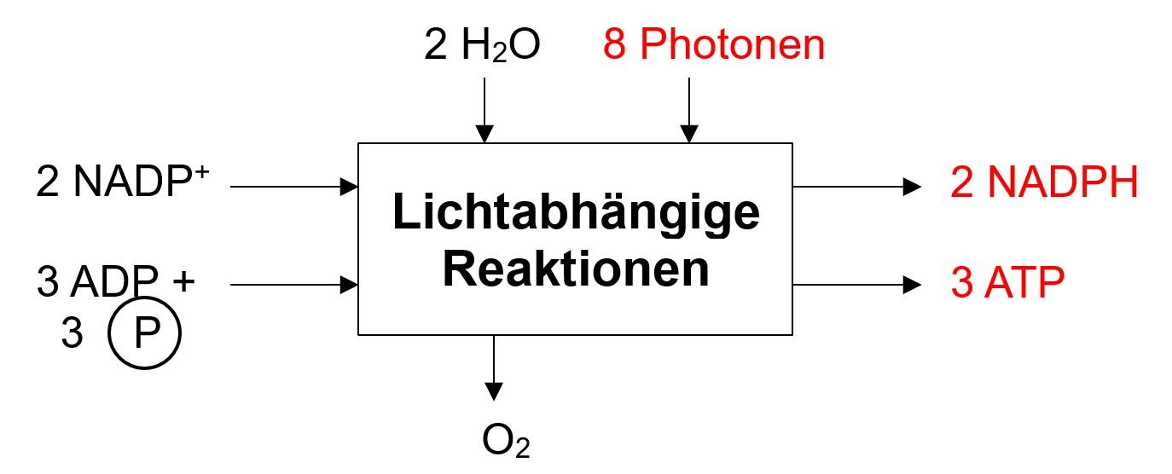
1 Photosynthese
Blackbox-Darstellung:
Zunächst ohne Koeffizienten.
Dann Koeffizienten ergänzen.

Slide 33
1 Photosynthese
Summengleichung aus Blackbox entwickeln:

Slide 34
1 Photosynthese
Lichtunabhängige Reaktionen = Sekundärreaktionen = Calvin-Zyklus
Plural, nicht Dunkelreaktion(en)

Slide 35
1 Photosynthese
Lichtunabhängige Reaktionen = Sekundärreaktionen = Calvin-Zyklus
Plural, nicht Dunkelreaktion(en)
4 Phasen des Calvin-Zyklus (mit ihren Aufgaben)
keine Betrachtung der einzelnen Reaktionen

Slide 36
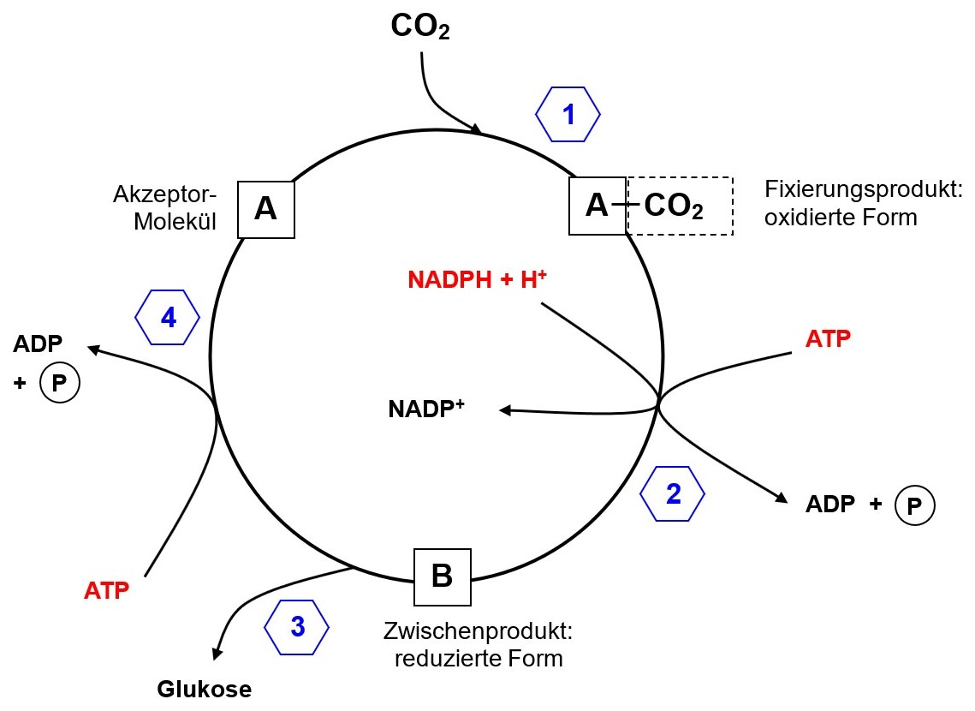
1 Photosynthese
Lichtunabhängige Reaktionen = Calvin-Zyklus:
Fixierungs-Phase
Regenerations-Phase
Reduktions-Phase
Bildung von Glukose

Slide 37
1 Photosynthese
C4-Pflanzen (nur eA-Kurs):
Strukturformeln können betrachtet werden, sind aber kein Lerninhalt (z. B. können Gleichungen in Strukturformeln vorgegeben werden, welche von den Kursteilnehmern erläutert werden)
Begriffe C3- und C4-Pflanzen erklären

Slide 38
1 Photosynthese
C4-Pflanzen (nur eA-Kurs):
Strukturformeln können betrachtet werden, sind aber kein Lerninhalt (z. B. können Gleichungen in Strukturformeln vorgegeben werden, welche von den Kursteilnehmern erläutert werden)
Begriffe C3- und C4-Pflanzen erklären
Bei bio-nickl sehr ausführlich, aber bitte nicht im Unterricht!
keine Vertiefungen wie CAM-Pflanzen

Slide 39
1 Photosynthese
C4-Pflanzen (nur eA-Kurs):
Zelltyp 1: Vorfixierung von Kohlenstoffdioxid
Zelltyp 2: Freisetzung und Assimilation von Kohlenstoffdioxid

Slide 40
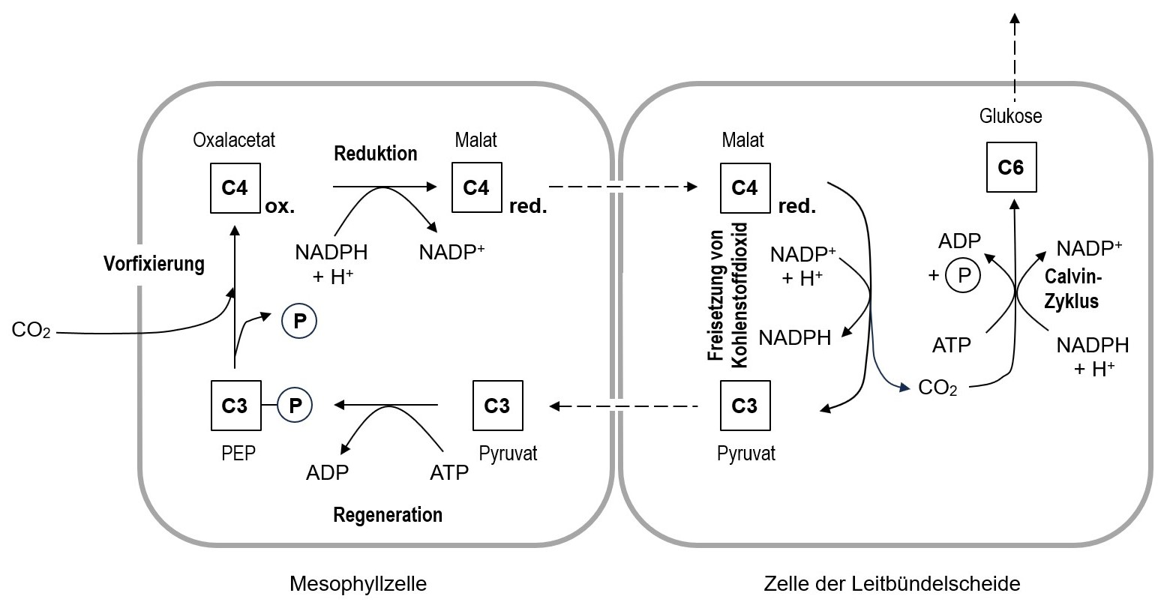
1 Photosynthese
C4-Pflanzen (nur eA-Kurs):
Stoffnamen als Lerninhalte?

Slide 41
1 Photosynthese
C4-Pflanzen (nur eA-Kurs):
Vergleich der Photosynthese-Raten bei C3- und C4-Pflanzen
aber ohne Photorespiration (RuBisCO in C3-Pflanzen bindet Sauerstoff stärker als Kohlenstoffdioxid; dieses Problem entfällt bei PEP als Akzeptor)

Slide 42
2 Umbau von Stoffen

Slide 43
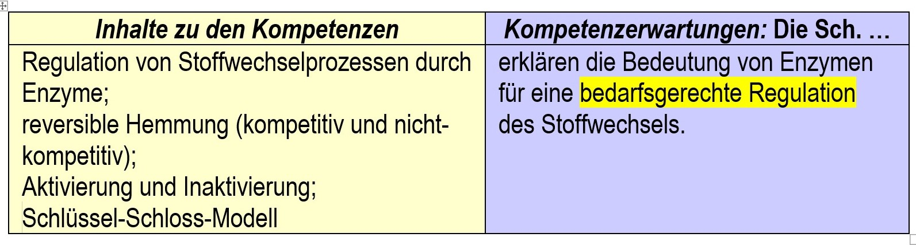
2 Umbau von Stoffen
Regulation durch Enzyme:
Kompetenzen:
Im Fokus steht der Aspekt der Regulation.

Slide 44
2 Umbau von Stoffen
Regulation durch Enzyme:
kompetitive Hemmung
nicht-kompetitive Hemmung
Aktivierung und Inaktivierung von Enzymen

Slide 45
2 Umbau von Stoffen
Regulation durch Enzyme:
Das alles gehört nicht in den Kurs:

Slide 46
2 Umbau von Stoffen
Regulation durch Enzyme:
Das alles gehört nicht in den Kurs:
weitere Hemmungstypen wie allosterische Hem-mung, Hemmung durch Substratüberschuss usw.

Slide 47
2 Umbau von Stoffen
Regulation durch Enzyme:
Das alles gehört nicht in den Kurs:
weitere Hemmungstypen wie allosterische Hem-mung, Hemmung durch Substratüberschuss usw.
mathematische Beschreibung durch die Michaelis-Menten-Gleichung, die Michaelis-Konstante oder genaue Betrachtung des Lineweaver-Burke-Diagramms

Slide 48
2 Umbau von Stoffen
Regulation durch Enzyme:
Das alles gehört nicht in den Kurs:
weitere Hemmungstypen wie allosterische Hem-mung, Hemmung durch Substratüberschuss usw.
mathematische Beschreibung durch die Michaelis-Menten-Gleichung, die Michaelis-Konstante oder genaue Betrachtung des Lineweaver-Burke-Diagramms
Cofaktoren wie Metall-Ionen oder Coenzyme

Slide 49
2 Umbau von Stoffen
Regulation durch Enzyme:
Das gehört in den Kurs:
Schülerexperimente mit Enzymen (vgl. ALP-Ordner Kapitel 11), auch im gA-Kurs
Wenn in der 10. Klasse mit Amylase experimentiert wurde, dann jetzt mit Urease und Katalase.
Weg der Erkenntnisgewinnung!

Slide 50
2 Umbau von Stoffen
Regulation durch Enzyme:
Kompetitive Hemmung

Slide 51
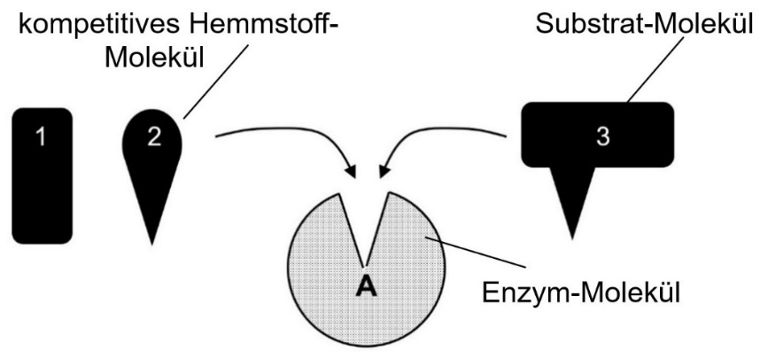
2 Umbau von Stoffen
Regulation durch Enzyme:
Kompetitive Hemmung

Slide 52
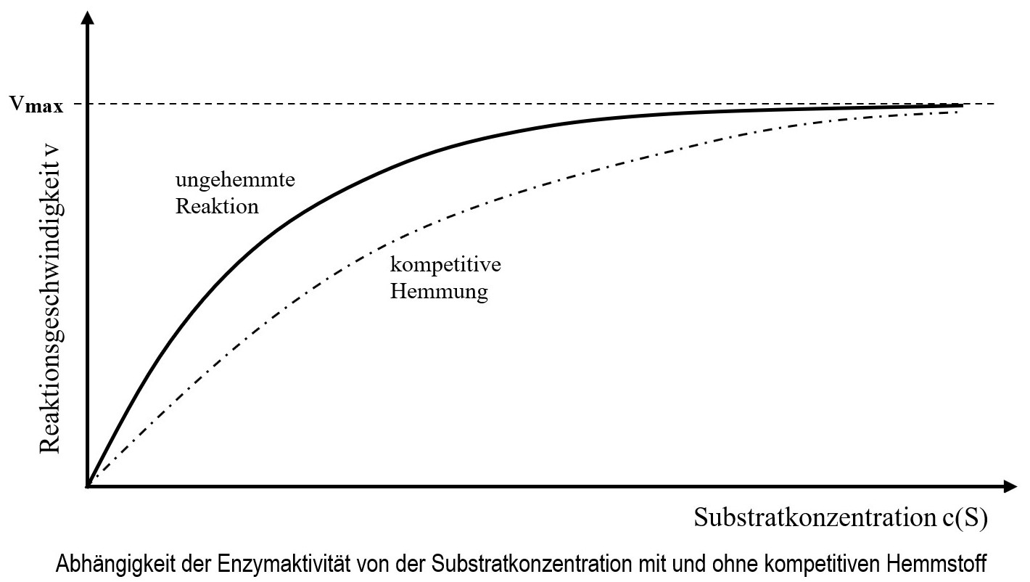
2 Umbau von Stoffen
Regulation durch Enzyme:
Kompetitive Hemmung

Slide 53
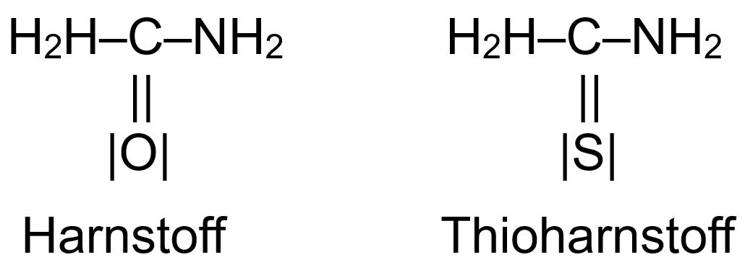
2 Umbau von Stoffen
Regulation durch Enzyme:
Kompetitive Hemmung
Beispiel: Urease
Auch Nicht-NTGler können diese Halbstruktur-formeln problemlos vergleichen.

Slide 54
2 Umbau von Stoffen
Regulation durch Enzyme:
Nicht-kompetitive Hemmung

Slide 55
2 Umbau von Stoffen
Regulation durch Enzyme:
Nicht-kompetitive Hemmung
zwei Bindungsstellen am Enzym
Substrat und Hemmstoff haben keine strukturelle Ähnlichkeit

Slide 56
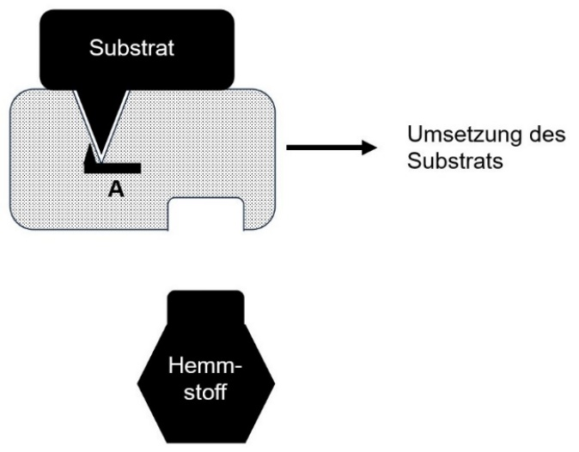
2 Umbau von Stoffen
Regulation durch Enzyme:
Nicht-kompetitive Hemmung
ungehemmte
Reaktion

Slide 57
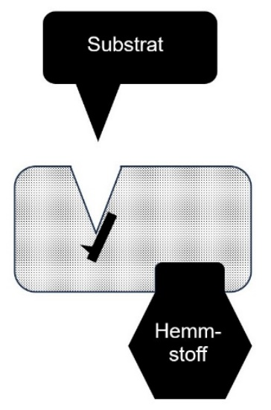
2 Umbau von Stoffen
Regulation durch Enzyme:
Nicht-kompetitive Hemmung
ungehemmte nicht-kompetitiver Hemm-
Reaktion stoff verändert aktives Zentrum

Slide 58
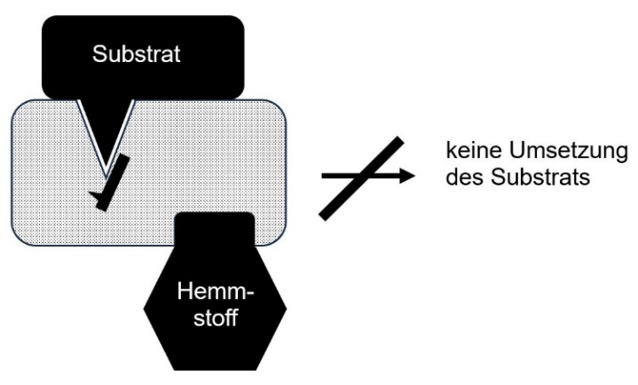
2 Umbau von Stoffen
Regulation durch Enzyme:
Nicht-kompetitive Hemmung
ungehemmte nicht-kompetitiver Hemm- Substrat bindet, wird
Reaktion stoff verändert aktives Zentrum aber nicht umgesetzt

Slide 59
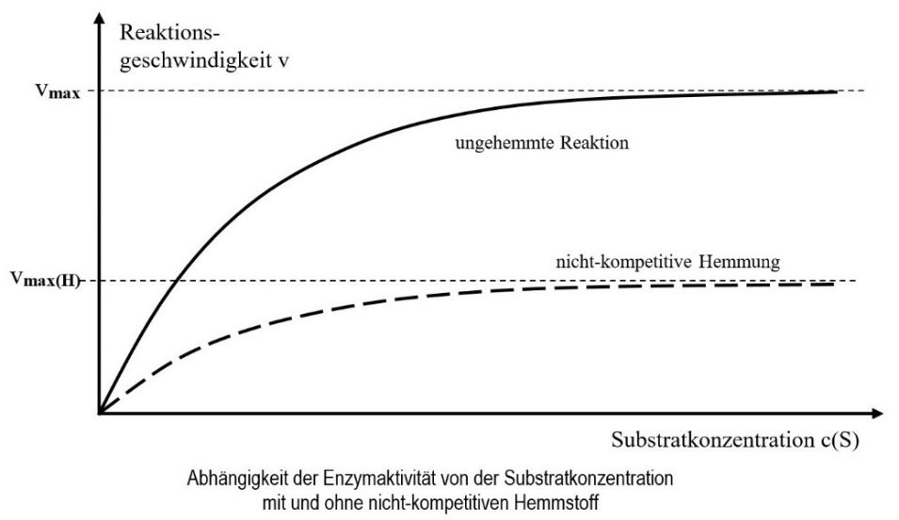
2 Umbau von Stoffen
Regulation durch Enzyme:
Nicht-kompetitive Hemmung

Slide 60
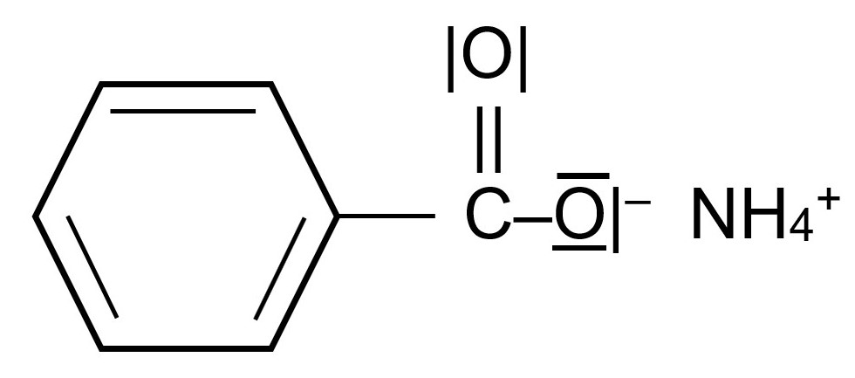
2 Umbau von Stoffen
Regulation durch Enzyme:
Nicht-kompetitive Hemmung
H₂O₂
Beispiel: Katalase
Auch Nicht-NTGler können diese Formeln problemlos vergleichen.

Slide 61
2 Umbau von Stoffen
Regulation durch Enzyme:
Vergleich kompetitiver und nicht-kompetitiver Hemmung
Struktur von Substrat und Hemmstoff
Erklärung der Hemmung auf Teilchenebene
v_{max} in den Graphen (mit Erklärung)

Slide 62
2 Umbau von Stoffen
Regulation durch Enzyme:
Aktivierung und Inaktivierung durch Effektoren
Nicht unbedingt eindeutig zu interpretieren!
Hier mein Vorschlag:

Slide 63
2 Umbau von Stoffen
Regulation durch Enzyme:
Aktivierung und Inaktivierung durch Effektoren
Besondere Enzyme mit zwei Bindungsstellen kommen in zwei Formen vor:
inaktive Form: Substrat wird nicht gebunden. Inhibitor kann gebunden werden und stabilisiert die inaktive Form.
aktive Form: Substrat kann gebunden und umgesetzt werden. Aktivator kann gebunden werden und stabilisiert die aktive Form.

Slide 64

2 Umbau von Stoffen
Regulation durch Enzyme:
Aktivierung und Inaktivierung durch Effektoren
(S) S
E E
inaktive Form aktive Form
S: Bindungsstelle für das Substrat
E: Bindungsstelle für den Effektor

Slide 65
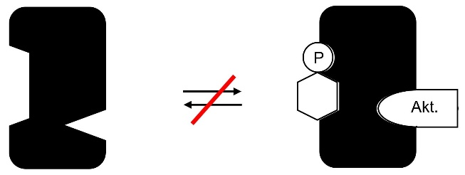
2 Umbau von Stoffen
Regulation durch Enzyme:
Aktivierung und Inaktivierung durch Effektoren
Der Aktivator stabi-lisiert die aktive Form des Enzyms.

Slide 66
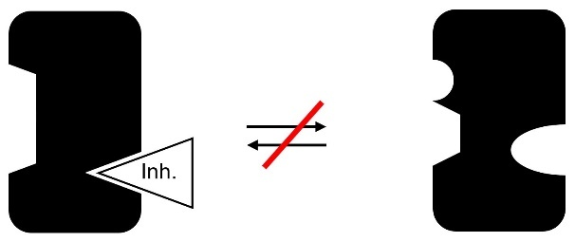
2 Umbau von Stoffen
Regulation durch Enzyme:
Aktivierung und Inaktivierung durch Effektoren
Der Aktivator stabi-lisiert die aktive Form des Enzyms.
Der Inhibitor stabi-lisiert die inaktive Form des Enzyms.

Slide 67
3 Abbau von Stoffen

Slide 68
3 Abbau von Stoffen
Unterschiede zum Vorgänger-Lehrplan:
Stoffbezeichnungen NAD⁺ und NADH
NEU: Feinbau von Chloroplast und Mitochondrium im Vergleich
β-Oxidation im eA-Kurs (wie im ganz alten Leistungskurs)
Insgesamt weitgehend wie im G8

Slide 69
3 Abbau von Stoffen
Hinweise:
wesentlich: Verständnis der Abbauvorgänge mit Bildung von ATP und NADH
keine Teilreaktionen, keine chemischen Formeln (sondern ggf. C-Körper-Schema)

Slide 70
3 Abbau von Stoffen
Glykolyse:
Kurzzeit-Energiespeicher NADH vorstellen

Slide 71
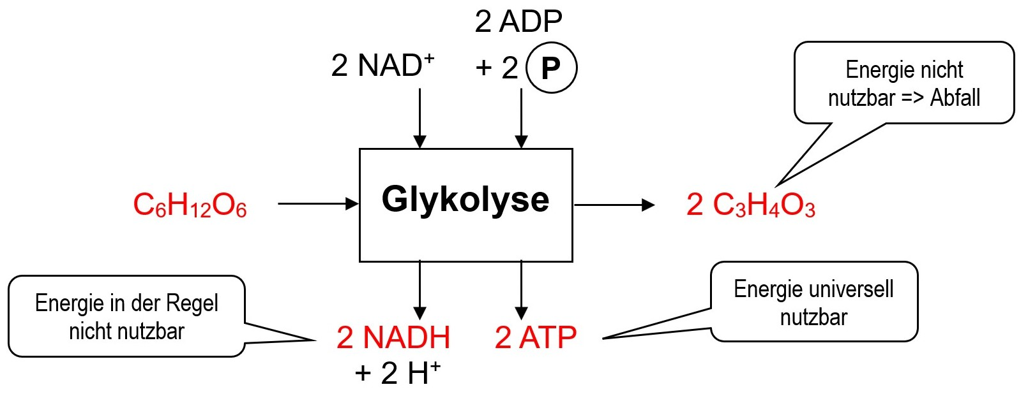
3 Abbau von Stoffen
Glykolyse:
Blackbox-Darstellung

Slide 72
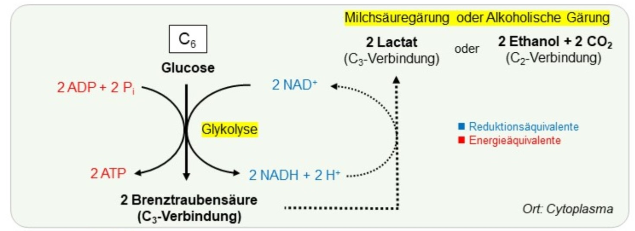
3 Abbau von Stoffen
Glykolyse:
ISB: LIS

Slide 73
3 Abbau von Stoffen
Glykolyse: problemorientierter Unterricht
2 Probleme:
  (1) NAD⁺ muss regeneriert werden
  (2) Energie in 2 von 3 Produkten nicht nutzbar
  (nämlich in NADH und in BTS)

Slide 74
3 Abbau von Stoffen
Gärung:
Gärungen lösen Problem 1 (Regeneration von NAD⁺)

Slide 75
3 Abbau von Stoffen
Gärung:
Gärungen lösen Problem 1 (Regeneration von NAD⁺)
Gärungen lösen nicht Problem 2 (höhere Aus-beute an nutzbarer Energie)

Slide 76
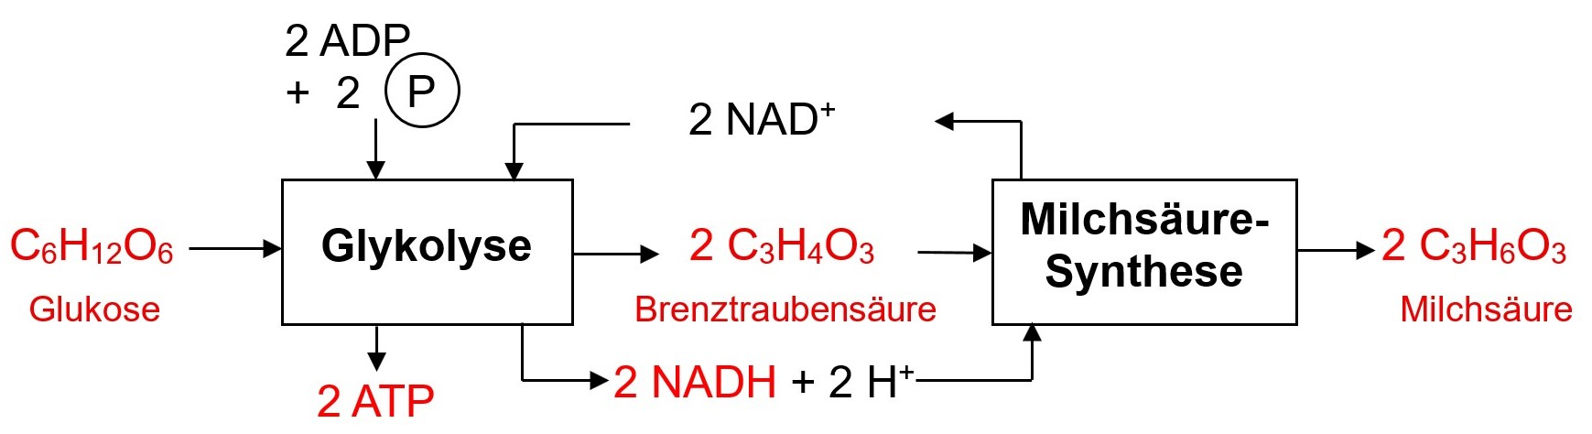
3 Abbau von Stoffen
Milchsäure-Gärung: Doppelblackbox

Slide 77
3 Abbau von Stoffen
Milchsäure-Gärung: Doppelblackbox
Bezeichnungsvorschlag:
Milchsäure-Gärung als Gesamtreaktion aus Glykolyse und Milchsäure-Synthese.

Slide 78
3 Abbau von Stoffen
Aerober Abbau (Zellatmung):
Konkrete Nennung der vier Stoffwechselabschnitte im LehrplanPLUS:
  Glykolyse (Zytoplasma)
  Oxidative Decarboxylierung (Mitochondrium)
  Tricarbonsäurezyklus (Mitochondrium)
  Atmungskette (Mitochondrium)

Slide 79
3 Abbau von Stoffen
Aerober Abbau (Zellatmung):
Konkrete Nennung der vier Stoffwechselabschnitte im LehrplanPLUS:
  Glykolyse (Zytoplasma)
  Oxidative Decarboxylierung (Mitochondrium)
  Tricarbonsäurezyklus (Mitochondrium)
  Atmungskette (Mitochondrium)
  Also keine Zwischenschritte innerhalb dieser Stoffwechselabschnitte, keine chemischen Formeln

Slide 80
3 Abbau von Stoffen
Aerober Abbau (Zellatmung):
Konkrete Nennung der vier Stoffwechselabschnitte im LehrplanPLUS:
  Glykolyse (Zytoplasma)
  Oxidative Decarboxylierung (Mitochondrium)
  Tricarbonsäurezyklus (Mitochondrium)
  Atmungskette (Mitochondrium)
  Kompetenzen: SuS „beschreiben im Überblick den aeroben Abbauweg von Glucose zu Kohlen­stoff­dioxid“

Slide 81
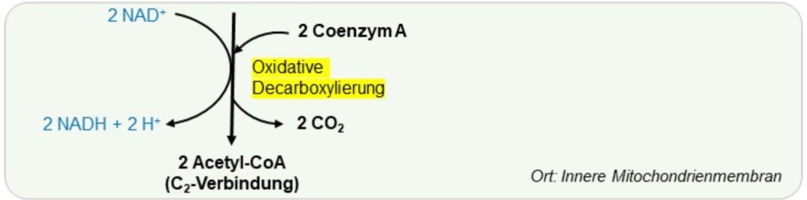
3 Abbau von Stoffen
Aerober Abbau: Oxidative Decarboxylierung von BTS
ISB: LIS
Im gA-Kurs ggf. vereinfachen:
Essigsäure statt Acetyl-CoA

Slide 82
3 Abbau von Stoffen
Aerober Abbau: Trikarbonsäure-Zyklus

Slide 83
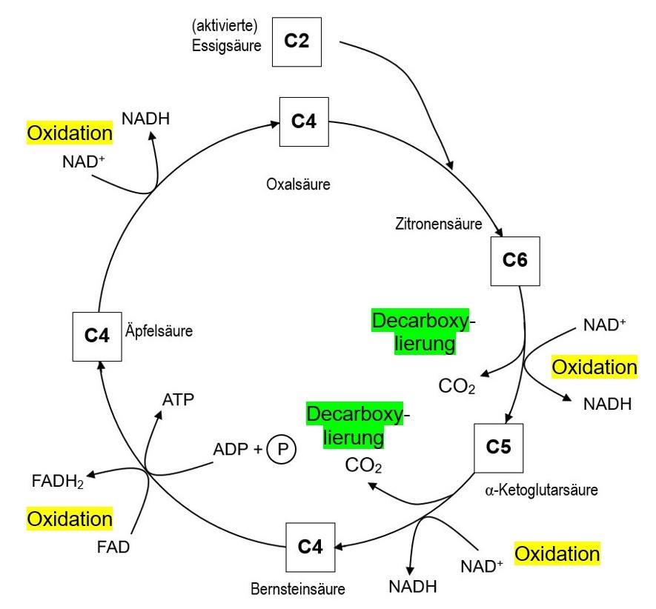
3 Abbau von Stoffen
Aerober Abbau: Trikarbonsäure-Zyklus
Die Namen der Stoffe sind keine Lerninhalte.
Diese Skizze geht deutlich über die Anforderung des LehrplanPLUS hinaus!

Slide 84
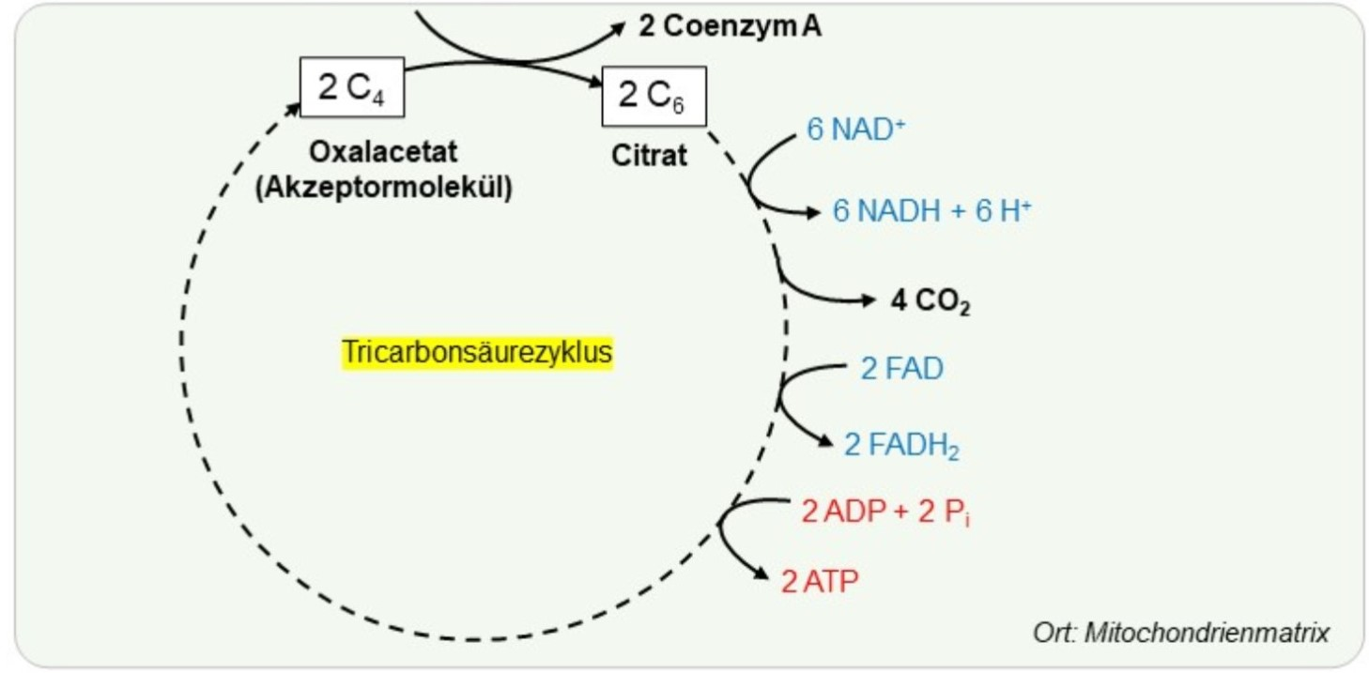
3 Abbau von Stoffen
Aerober Abbau: Trikarbonsäure-Zyklus
ISB: LIS

Slide 85
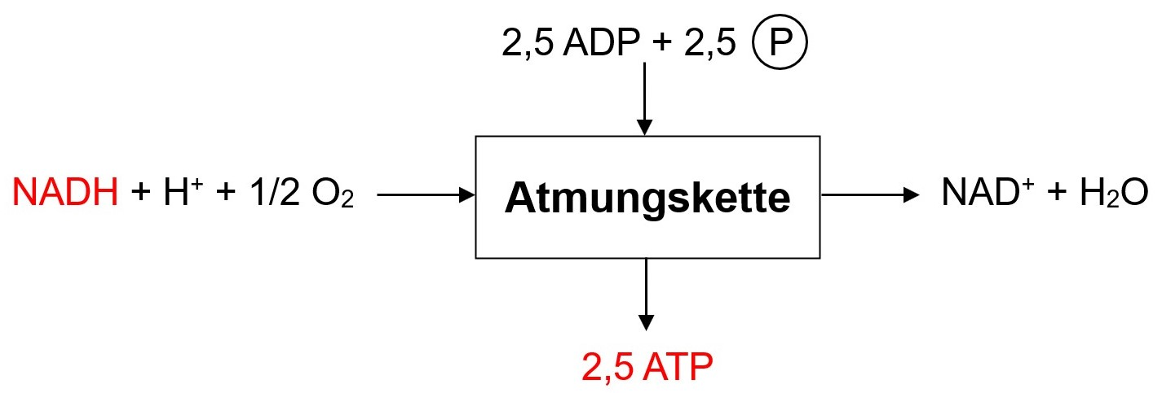
3 Abbau von Stoffen
Aerober Abbau: Atmungskette NADH
Keine stöchiometrische Beziehung zwischen NADH und ATP. Neuer Konsens: 2,5 ATP pro NADH.

Slide 86
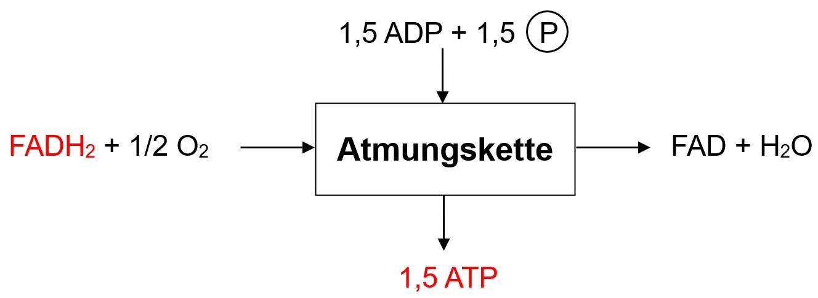
3 Abbau von Stoffen
Aerober Abbau: Atmungskette FADH₂
Keine stöchiometrische Beziehung zwischen FADH₂ und ATP. Neuer Konsens: 1,5 ATP pro FADH₂.

Slide 87
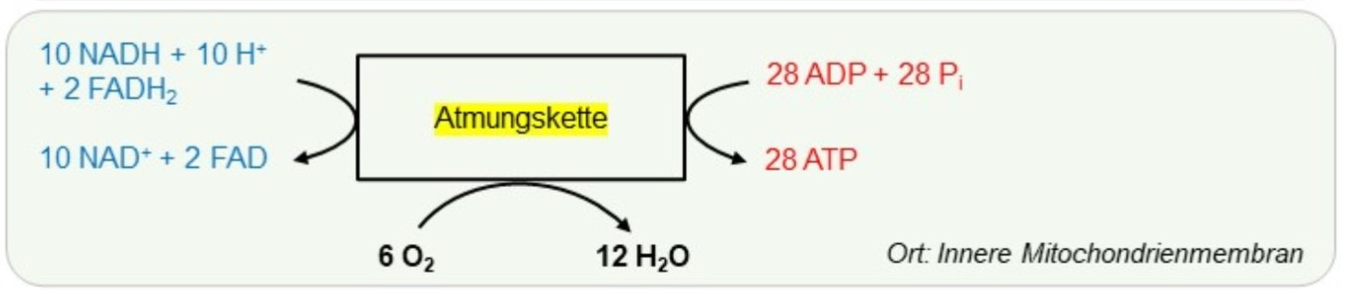
3 Abbau von Stoffen
Aerober Abbau: Atmungskette
ISB: LIS

Slide 88
4 Ökologie

Slide 89
4 Ökologie
Große Gefahr, dass die Kursteilnehmer jedes besprochene Beispiel auswendig lernen!

Slide 90

4 Ökologie
Abschnitt 1 „Dynamische Prozesse“ ist gut umsetzbar. Entspricht weitgehend dem G8-Lehrplan.

Slide 91
4 Ökologie
Abschnitt 1 „Dynamische Prozesse“ ist gut umsetzbar. Entspricht weitgehend dem G8-Lehrplan.
Neu ist nur die Einbeziehung von Laborversuchen (aus der Literatur bzw. selbst erhobene Daten).
z. B. Temperatur-Orgel, unterschiedliche Boden-feuchte usw.

Slide 92
4 Ökologie
Abschnitt 1 „Dynamische Prozesse“ ist gut umsetzbar. Entspricht weitgehend dem G8-Lehrplan.
Neu ist nur die Einbeziehung von Laborversuchen (aus der Literatur bzw. selbst erhobene Daten).
Allen- und Bergmann-Regel stehen nicht im Lehrplan-PLUS, ebensowenig Ökogramme. Dies kann ggf. aber im eA-Kurs zusätzlich angesprochen werden.

Slide 93
4 Ökologie
1 Dynamische Prozesse: Toleranzkurve
LehrplanPLUS:
Minimum
Maximum
Optimum
„ökologische Potenz“

Slide 94
4 Ökologie
1 Dynamische Prozesse: Toleranzkurve
LehrplanPLUS:
Minimum
Maximum
Optimum
„ökologische Potenz“
Auch nötig:
Toleranzbereich
Pessimum
physiologische Potenz
Präferenzbereich

Slide 95
4 Ökologie
Dynamische Prozesse: Toleranzkurve
physiologische Potenz:
Bereich des aktiven Lebens ohne Einfluss weiterer biotischer Faktoren (Labor)
ökologische Potenz:
tatsächlicher Lebensbereich unter Einfluss biotischer Faktoren (v. a. Konkurrenz)

Slide 96

4 Ökologie
Abschnitte 2 „Anthropogene Einflüsse“ und 3 „Bio-sphäre“ sind im Gegensatz zu Abschnitt 1 teilweise ziemlich redundant und lassen keinen Roten Faden erkennen.

Slide 97
4 Ökologie
Abschnitte 2 „Anthropogene Einflüsse“ und 3 „Bio-sphäre“ sind im Gegensatz zu Abschnitt 1 teilweise ziemlich redundant und lassen keinen Roten Faden erkennen.
Sehr viel Unterrichtszeit, gemessen am begrenzten Inhalt: viel Zeit für Kompetenz-Training (auch Bear-beiten von Übungsaufgaben)

Slide 98
4 Ökologie
Anthropogene Einflüsse auf Ökosysteme und
der Wert der Biodiversität

Slide 99
4 Ökologie
2 Anthropogene Einflüsse
Schwerpunkt: Wechselwirkungen zwischen mensch-licher Aktivität und Reaktionen der Ökosysteme

Slide 100
4 Ökologie
2 Anthropogene Einflüsse:
Schwerpunkt: Wechselwirkungen zwischen mensch-licher Aktivität und Reaktionen der Ökosysteme
wenig neue Lerninhalte,
aber viel Anwendung von Vorwissen,
hohe Schüleraktivität,
Möglichkeit der Behandlung aktueller bzw. regionaler Probleme

Slide 101
4 Ökologie
2 Anthropogene Einflüsse
Begriff „Biodiversität“: 3 Ebenen
Vielfalt der Allele innerhalb einer Population
Vielfalt der Arten
Vielfalt der Lebensräume

Slide 102
4 Ökologie
2 Anthropogene Einflüsse: Monetarisierung
Ökosystemleistungen werden mit Geldwert belegt, z. B.:
Holzpreise
Wasserpfennig
Ökopunkte
CO₂-Abgabe
Emissionshandel
Pro und Contra

Slide 103
4 Ökologie
2 Anthropogene Einflüsse
Ökonomischer Wert von Ökosystem-Leistungen:
Treibhauseffekt als Schwerpunkt mit ca. vier Unterrichtsstunden
Kompetenztraining (Lernbereich 1) bei hoher Motivation

Slide 104
4 Ökologie
2 Anthropogene Einflüsse: Treibhauseffekt
Vertiefte Betrachtung:
Mechanismus des Treibhauseffekts
Zusammenhang Treibhausgase und globale Temperatur
Datenerhebung und -darstellung
Medienkritik
Maßnahmen: Quellen und Senken

Slide 105
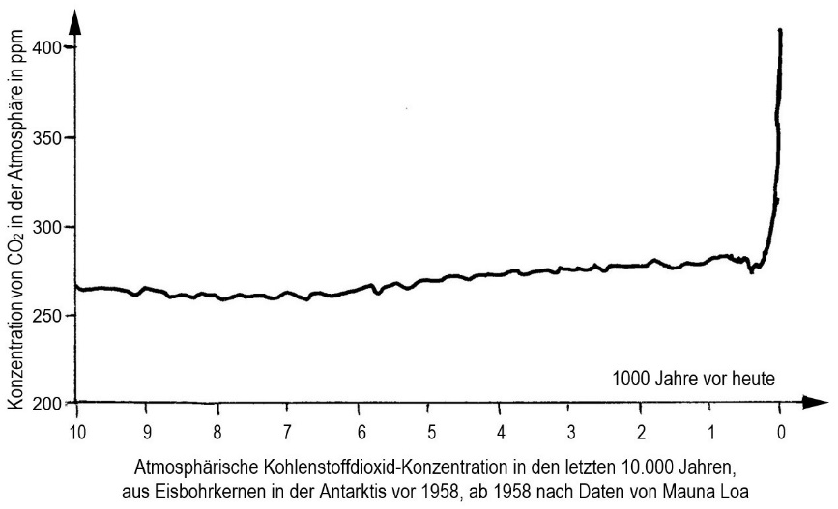
4 Ökologie
2 Anthropogene Einflüsse: Treibhauseffekt
Entwicklung der CO₂-Konzentration seit der Eiszeit

Slide 106
4 Ökologie
2 Anthropogene Einflüsse: Treibhauseffekt
Datenerhebung: Mauna Loa seit 1958 direkt; Eisbohrkerne in der Antarktis (Luftblasen)

Slide 107
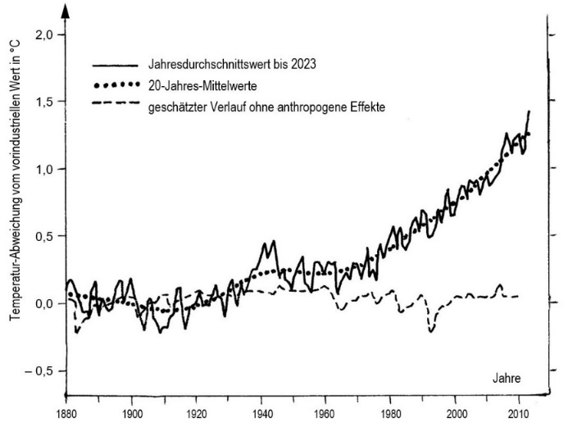
4 Ökologie
2 Anthropogene Einflüsse: Treibhauseffekt
Datenerhebung zur Lufttemperatur:
oberflächennah,
viele Messpunkte

Slide 108
4 Ökologie
2 Anthropogene Einflüsse: Treibhauseffekt
Datenerhebung zur Lufttemperatur:
oberflächennah,
viele Messpunkte
Kurvenglättung
=> Trend

Slide 109
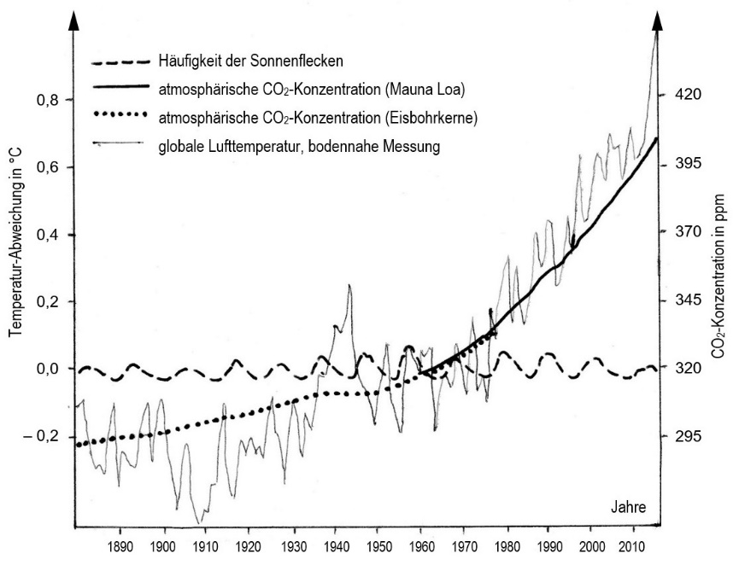
4 Ökologie
2 Anthropogene Einflüsse: Treibhauseffekt
Korrelation:
CO₂-Konz.
Globale Luft-temperatur (Bodennähe)
Sonnenflecken

Slide 110
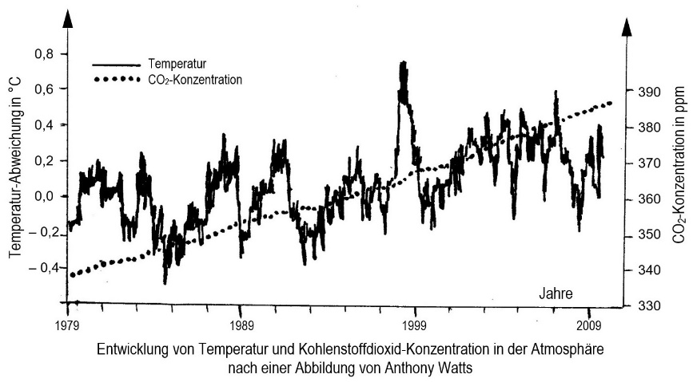
4 Ökologie
2 Anthropogene Einflüsse: Treibhauseffekt
Temperatur CO₂-Konz.
Aus dem Blog eines Klima-Leugners:
Keine Korrelation zwischen globaler Temperatur und Kohlenstoffdioxid-Konzentration?

Slide 111
4 Ökologie
2 Anthropogene Einflüsse: Treibhauseffekt
Aus dem Blog eines Klima-Leugners:
Temperatur in großer Höhe
zu wenig Kurvenglättung

Slide 112
Ende des Vortrags

Slide 113
… und wieder da:
Der Karl-von-Frisch-Preis des vbio
für hervorragende Persönlichkeiten
im Abschlusskurs!

